Slide 1
Mobile Program
Pertemuan 7

Slide 2
Platform arsitektur
Android terdiri dari
Linux Kernel
Hardware Abstraction Layer (HAL
Android Runtime
Native C/C++ Libraries
Java API Framework
System Apps

Slide 3
Linux kernel
Landasan platform Android adalah kernel Linux. Sebagai contoh, Android Runtime (ART) bergantung pada kernel Linux untuk fungsi-fungsi seperti threading dan manajemen memori tingkat rendah.
Menggunakan kernel Linux memungkinkan Android untuk mengambil keuntungan dari fitur keamanan utama dan memungkinkan produsen perangkat untuk mengembangkan driver perangkat keras untuk kernel yang terkenal.

Slide 4
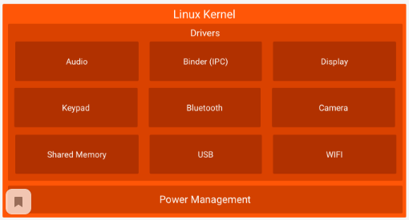

Slide 5
Hardware Abstraction Layer (HAL)
Hardware Abstraction Layer (HAL) menyediakan antarmuka standar yang mengekspos kemampuan perangkat keras perangkat ke kerangka Java API tingkat tinggi.
HAL terdiri dari beberapa modul perpustakaan, yang masing-masing mengimplementasikan antarmuka untuk jenis komponen perangkat keras tertentu, seperti kamera atau modul bluetooth.
Ketika API framework membuat panggilan untuk mengakses perangkat keras perangkat, sistem Android memuat modul perpustakaan untuk komponen perangkat keras itu.

Slide 6


Slide 7
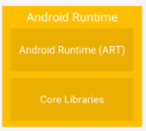
Android runtime
Untuk perangkat yang menjalankan Android versi 5.0 (API level 21) atau lebih tinggi, setiap aplikasi berjalan dalam prosesnya sendiri dan dengan instance Android Runtime (ART) sendiri.
ART ditulis untuk menjalankan beberapa mesin virtual pada perangkat dengan memori rendah dengan mengeksekusi file DEX, format bytecode yang dirancang khusus untuk Android yang dioptimalkan untuk jejak memori minimal.

Slide 8
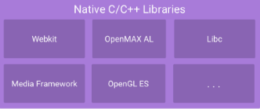
Native C/C++ Libraries
Banyak komponen dan layanan sistem inti Android, seperti ART dan HAL, dibangun dari kode asli yang memerlukan pustaka asli yang ditulis dalam C dan C ++.
Platform Android menyediakan API framework Java untuk mengekspos fungsionalitas beberapa pustaka asli ini ke aplikasi

Slide 9
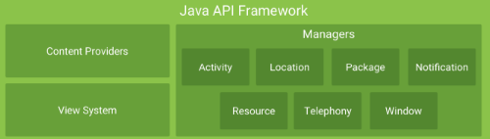
Java API Framework
Seluruh rangkaian fitur OS Android tersedia untuk Anda melalui API yang ditulis dalam bahasa Java.
API ini membentuk blok bangunan yang Anda butuhkan untuk membuat aplikasi Android dengan menyederhanakan penggunaan kembali inti, komponen dan layanan sistem modular

Slide 10

System Apps
Android hadir dengan serangkaian aplikasi inti untuk email, pengiriman pesan SMS, kalender, penelusuran internet, kontak, dan banyak lagi.
Aplikasi yang disertakan dengan platform tidak memiliki status khusus di antara aplikasi yang dipilih pengguna untuk diinstal.

Slide 11
Kotlin programming
Fitur bahasa modern Kotlin memungkinkan Anda untuk fokus pada mengekspresikan ide-ide Anda dan menulis kode yang lebih sederhana. Lebih sedikit kode yang ditulis juga berarti lebih sedikit kode untuk diuji dan dirawat.
Tingkatkan kualitas aplikasi Anda dengan Kotlin. Tipe @Nullable dan @NonNull dimasukkan ke dalam sistem tipe Kotlin untuk membantu Anda menghindari NullPointerExceptions.
Panggil kode berbasis Java dari Kotlin, atau panggil Kotlin dari kode berbasis Java. Kotlin 100% dapat dioperasikan dengan bahasa pemrograman Java,

Slide 12
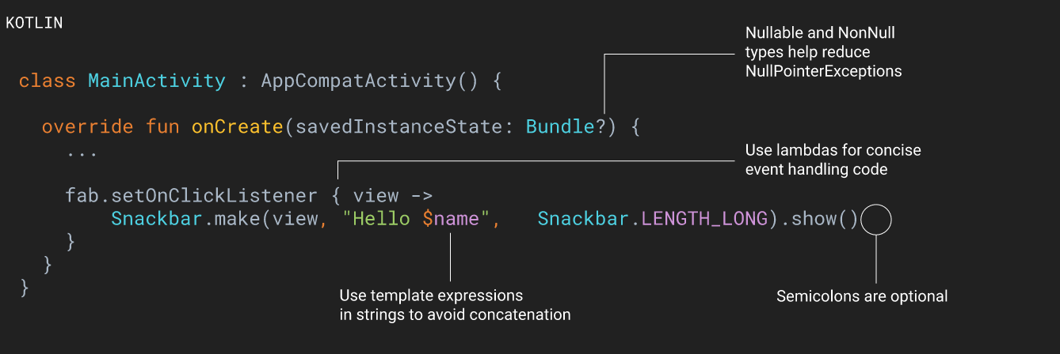

Slide 13
Fitur kotlin
Keringkasan
Sifat ringkas Kotlin menyederhanakan pekerjaan pengembang dan mengurangi risiko kesalahan, tetapi Kotlin tidak mempraktikkan pengambilan keputusan hanya karena pengambilan keputusan.
Interoperabilitas
Pengembang cukup menulis modul di Kotlin yang bekerja dengan sempurna di dalam kode Java yang ada.

Slide 14
Cont’d
Keamanan Null
NullPointerException bertanggung jawab atas kesalahan pengembangan Android. Kotlin memecahkan masalah ini dengan memasukkan keamanan null yang melekat. Tambahan ini menyelamatkan pengembang dari menulis kode tambahan untuk mengatasi masalah ini.
Tidak Ada Raw Type
Tipe RAW memungkinkan untuk kompatibilitas ke belakang, tetapi tipe RAW dapat melempar CastClassException dan kesalahan akan terjadi selama eksekusi dan bukan pada tahap kompilasi. Kotlin tidak mengizinkan tipe mentah, dan sebagai hasilnya, menghasilkan kode yang lebih aman.

Slide 15
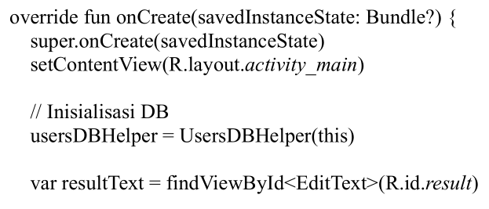
contoh

Slide 16
Xamarin android
Framework yang disediakan oleh Microsoft dengan menggunakan C# atau F#
Xamarin adalah platform open-source untuk membangun aplikasi modern dan berkinerja untuk iOS, Android, dan Windows dengan .NET.
Xamarin adalah lapisan abstraksi yang mengelola komunikasi kode bersama dengan kode platform yang mendasarinya. Xamarin beroperasi di lingkungan yang dikelola yang memberikan kemudahan seperti alokasi memori dan pengumpulan sampah (Memori).

Slide 17
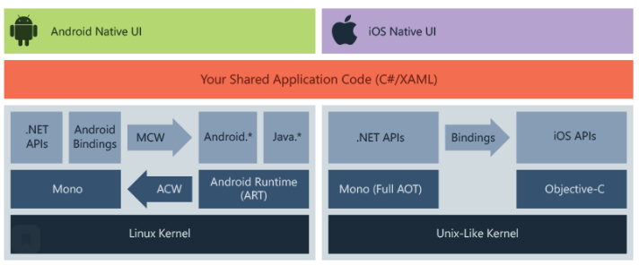
Cara kerja xamarin

Slide 18
Cont’d
Xamarin dibangun di atas Mono, versi open-source dari .NET Framework berdasarkan standar .NET ECMA.
Mono telah ada hampir selama .NET Framework itu sendiri, dan berjalan pada sebagian besar platform termasuk Linux, Unix, FreeBSD, dan macOS.
Lingkungan eksekusi Mono secara otomatis menangani tugas-tugas seperti alokasi memori, pengumpulan sampah, dan interoperabilitas dengan platform yang mendasarinya.

Slide 19
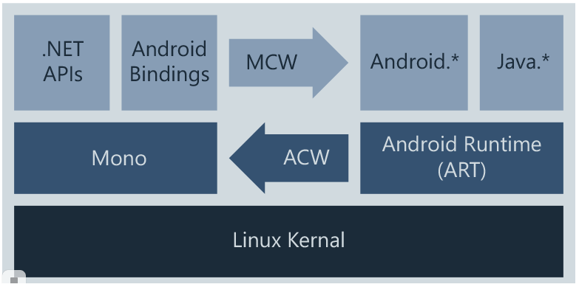
Cont’d
Aplikasi Xamarin.Android mengkompilasi dari C# ke Bahasa Intermediate (IL) yang kemudian Just-in-Time (JIT) dikompilasi ke Native Assembly ketika aplikasi diluncurkan.
Aplikasi Xamarin.Android berjalan dalam lingkungan eksekusi Mono, berdampingan dengan mesin virtual Android Runtime (ART).

Slide 20
Terima kasih

